Slide 1
小児の肥満と メタボリックシンドローム （後編）
大阪府医師会
○○学校 学校医
○△□○
Notes:
日本人小児のメタボリックシンドロームは一般児童の1〜4％、肥満児健診参加者の15〜25％程度に存在し、この10年において小学生にもメタボリックシンドロームが増加してきているとの報告もあり、より積極的な介入が必要であると思われます。

Slide 2
日本人の特質
日本人は本来、農耕民族。
穀物を主食としてきたため、欧米人に比べ 腸が長い。そのため、肉や脂肪の多い食事 に偏ると、繊維分が不足して便秘がちになる。
日本人は高度肥満でなくとも2型糖尿病になりやすい。飢餓から飽食の時代への急激な変化～ 「倹約遺伝子仮説」。
Notes:
日本人は本来、農耕民族です。
穀物を主食としてきたため、欧米人に比べ腸が1〜２割長いといわれています。これは、消化しにくい でんぷんの多い米を主食にして、食物繊維の豊富な食べ物をとってきたためと考えられます。食生活の変化で、肉や脂肪の多い欧米化の食事に偏ると、繊維分が不足して便秘がちになります。
また、日本人を含むアジア系は、白人に比べ、肥満でなくとも糖尿病や動脈硬化が起こりやすいことが知られています。人類の歴史では飢餓状態の時期が長く続きました。食料が少ないときも限られたエネルギーを有効に使うために、アジア系では多くの人が「倹約遺伝子」をもっていると考えられています。

Slide 3
日米の平均総コレステロール値の推移
女性（米国）
男性（米国）
総ｺﾚｽﾃﾛｰﾙ
(mg/dl)
女性（日本）
米国人
男性（日本）
２２０
２００
１８０
日本人
１９６０ １９７０ １９８０ １９９０ ２０００
米国国民健康栄養調査(NHANS)
第3,4,5次厚生省循環器疾患基礎調査
Notes:
日本人の食生活が欧米化してきたために、日本人の血液総コレステロールはここ40年で大変上昇してきました。
1960年頃の日本人の血清総コレステロールの平均は180mg/dlで、同時期のアメリカ人の平均に比べると40mg/dl程度低目でした。朝鮮・ベトナム戦争時の米国軍人の剖検結果から、動脈硬化が若くから進んでいることがわかり、小児や若者への健康政策が実行されてきました。そのため、アメリカ人の総コレステロールが年々減少してきたのに、日本人は対照的にどんどん上昇し、2000年では平均がほぼ200mg/dlでアメリカ人とかわらないか、昨今では逆に高くなってきています。

Slide 4
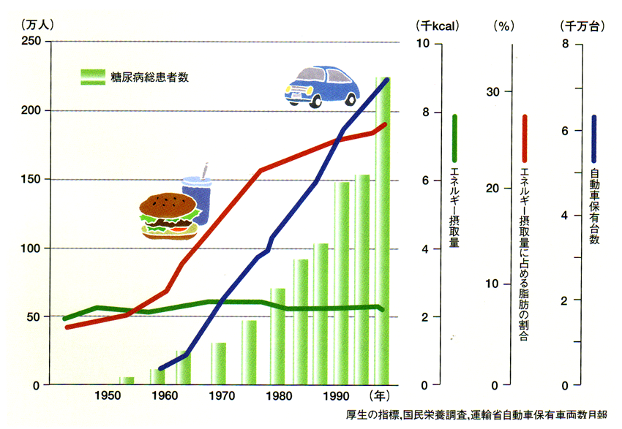
日本医師会雑誌 136巻 メタボリックシンドローム up to date から引用
Notes:
緑の棒グラフは日本の糖尿病総患者数を示しますが、年々うなぎ上りに増加しているのがわかります。緑の線グラフは、日本人のエネルギー摂取量を示しますが、さほど上昇もなく変わっておりません。しかし赤線が示すエネルギー摂取量に占める脂肪の割合は、年々増加しており、糖尿病患者の増加に相応しています。また自動車保有数を示す青線も、ほぼ糖尿病患者数と相関し、自動車利用による運動不足が糖尿病発症に拍車をかけていることが考えられます。

Slide 5
肥満を改善するために
実現可能なものから始める 肥満者は運動療法・食事療法が苦手
家族全員に協力してもらおう
無理のない目標を定めよう
毎日体重を測定 『３か月で５％の体重を減らす』
Notes:
肥満改善のポイントを示します。
まずは３か月で５％の体重を減らすことを目指しましょう。自宅で体重計にのって体重を記録する。とかく肥満児は体重計にのることをいやがりますが、現実を直視して、毎日体重計にのる。少しでも効果がでて、減量すれば、体重計にのることが楽しみになる。しかし、最初にスーと体重は減りだして、やがて頭打ちになって、いくらがんばっても体重が減らない時期が訪れます。しかしこれは誰もが経験することで、継続維持することが大切です。

Slide 6
食生活のポイント
食事のリズムを規則正しく
朝、昼、夕の３食をきちんと！
夕食の時間は遅くならぬよう！
食べ方の注意 ：正しい姿勢で、 ゆっくりとよく噛んで（早食いの防止！）
間食の位置付け： １回の軽食、
空腹で食事を迎える
食事環境を整える： 一人食べはさせない！
家族団らんの食事を！
Notes:
食生活のポイントを示します。
食事のリズムを規則正しくします。朝、昼、夕の３食をきちんとしっかり食べましょう。夕食の時間は遅くならないように、夜８時以降は食べないようにしましょう。
食べ方は、正しい姿勢で、ゆっくりよくかんで食べましょう。
また、おやつは食べ過ぎないようにし、空腹で食事を迎えるようにします。
一人食べはさせず、家族団らんの食事をして、食事環境を整えます。

Slide 7
小児の食事療法の基本
成長の発達を妨げない 極端な摂取エネルギーは制限しない
年齢に応じた栄養所要量 （ないしは、その９割）
年齢（歳）ｘ100+１,000 （kcal/日）
Notes:
小児肥満症の食事療法の基本です。
まずは、成長の発達を妨げないように、極端な摂取エネルギーは制限しないことが原則です。
小児に必要なカロリーは、小児期には年齢別・性別国民栄養所要量に掲載された値を参考にします。学童期には、次の式で求めると簡便です。
年齢（歳）ｘ100+１,000 （kcal/日）
例えば８歳では、8ｘ100+１,000=1,800（kcal/日）と求められます。

Slide 8
６つのこ食
あなたは、いくつあてはまるでしょうか？
孤食：家族不在でひとりで食べる
個食：家族がバラバラに好みの料理を食べる
固食：好きな決まったものしか食べない
小食：食欲がなく、量が少ない
粉食：パン、麺、粉製品を多く食べる
濃食：味の濃いものを好む
Notes:
こ食の「こ」をそれぞれ漢字を変えてあげてみました。
どれもが健康には良くない食事のパターンです。
家族不在でひとりで食べる：孤食、家族がバラバラに好みの料理を食べる：個食、好きな決まったものしか食べない：固食、食欲がなく、量が少ない：小食、
パン、麺、粉製品を多く食べる：粉食、味の濃いものを好む：濃食。 あなたは、いくつあてはまるでしょうか？

Slide 9
肥満予防のポイント
適度な運動を行う
消費エネルギーの低下から 肥満傾向になる。
体脂肪の減少には、少なくとも １回２０分、週３回が必要。
Notes:
肥満予防のポイントです。適度な運動を行います。消費エネルギーの低下から肥満傾向になるわけです。体脂肪の減少には、少なくとも１回２０分、週３回が必要です。できれば、毎日続けるとさらに効果は増すでしょう。運動はエネルギーを消費することによりコレステロールの産生を抑え、善玉コレステロール(HDL-C)を増加させ、動脈硬化を予防することにつながります。

Slide 10
30分間の連続運動をしたときの 標準消費カロリー (体重30Kgの場合）
キャッチボール 63 kcal
ゆっくりジョギング 108 kcal
サッカー 126 kcal
なわとび 135 kcal
水泳（クロール） 315 kcal
Notes:
子どもが健やかに成長するには適度な運動が必要不可欠です。しかし、嫌いなスポーツを無理やり続けさせるのはよくありません。
本人が好む運動をさせましょう。 スライドに、30分間の連続運動をしたときの標準消費カロリー (体重30Kgの場合）を示します。キャッチボールから、ジョギング、なわとび、水泳とだんだん消費カロエリーは増えます。これ以外にも、 日常的に身体を動かす、階段の上り下り、歩く、自転車をこぐ、家事の手伝いなども有効です。

Slide 11
メタボ予防のまとめ
肥満はメタボリックシンドロームの 最も高い危険因子。
朝食をしっかり食べる。
夜型生活をひかえ、早寝早起き。
水分補給は大切だが、ジュースを控える。
毎日適度な運動を継続する。
運動不足には家の手伝いを。
テレビとゲームは２時間以内。
Notes:
メタボリックシンドローム予防のポイントをまとめてみました。
肥満はメタボリックシンドロームの最も高い危険因子です。朝食をしっかり食べること。夜型生活をひかえ、早寝早起きをする。
水分補給は大切だが、ジュースを控える。毎日適度な運動を継続する。運動不足には家の手伝いを。
テレビとゲームは２時間以内。
これらについて、 その日ごとに守れたかどうかのチェックリストをつけることが、効果をあげる秘訣といわれています。

Slide 12
生活習慣は幼児期から
乳幼児期は人格形成、生活習慣形成の 基礎。
この時期に刷り込みされた摂取習慣、 食嗜好、運動習慣は将来のライフスタイルを決定する “三つ子の魂百までも”。
次世代の親となる子どもたち、特に中高生への保健教育も大切です。
Notes:
乳幼児期は人格形成、生活習慣形成の基礎がつくられます。この時期に刷り込みされた摂取習慣、食嗜好、運動習慣は将来のライフスタイルを決定するもので、ことわざにあるように“ 三つ子の魂百 までも”といわれ、幼児期からの注意が必要です。かたや次世代の親となる子どもたち、特に中高生への保健教育も大切なのは言うまでもありません。
人間らしい生活の向上のために望ましい食生活の営みができる食物選択の能力（食嗜好、食事感、知識、技術など）をつけるための教えが食教育（食育）です。日常生活に具体化する力（味わいつつ食べる、食物をつくる実践力）、食環境つくり（実践しやすい食生活の条件）が望まれます。

